Slide 1


Môn: Mĩ thuật
Lớp 2
Giáo viên: Nguyễn Lê Na

Slide 2

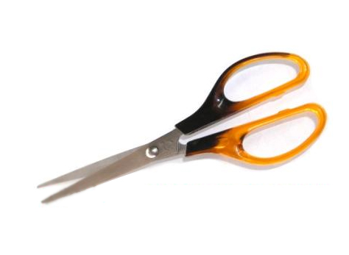
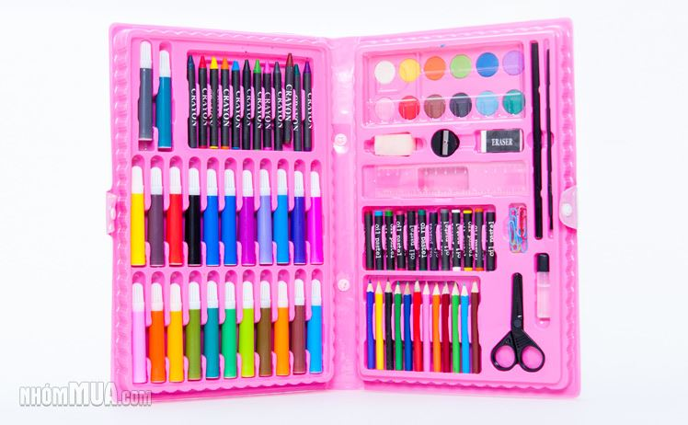
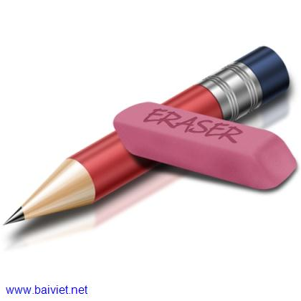
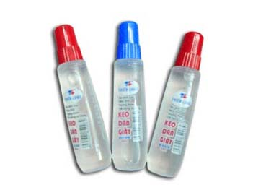
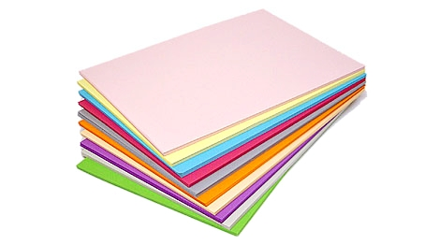

* Kiểm tra đồ dùng học vẽ

Slide 3


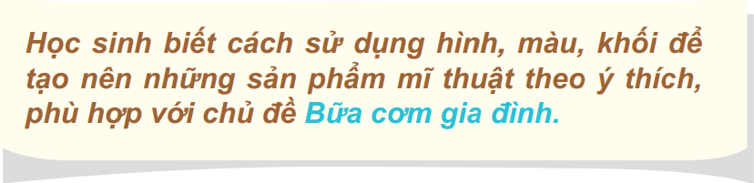

Slide 4
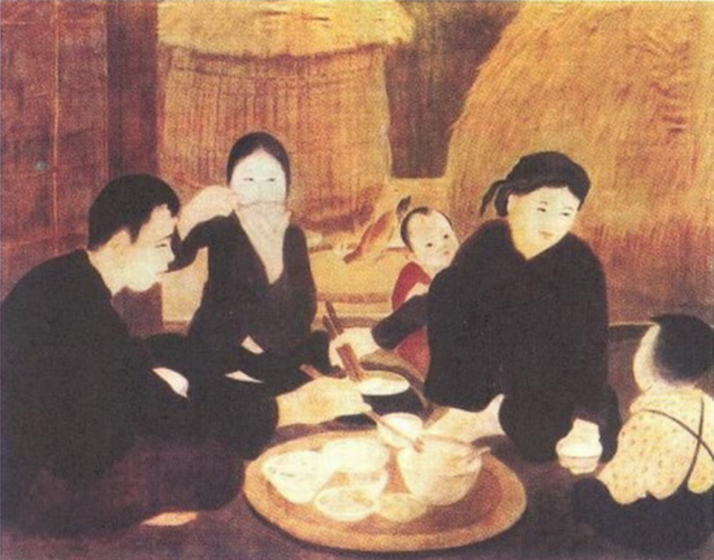
Bữa cơm gia đình trong tranh vẽ
Nguyễn Phan Chánh, Bữa cơm vụ mùa thắng lợi, tranh lụa

Slide 5
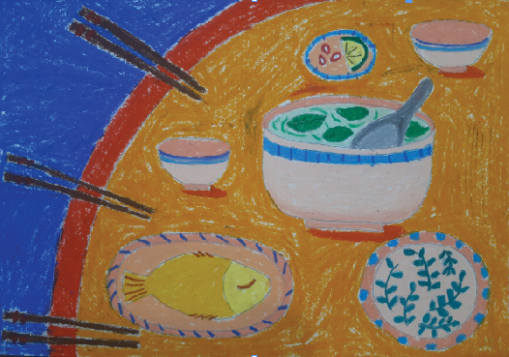
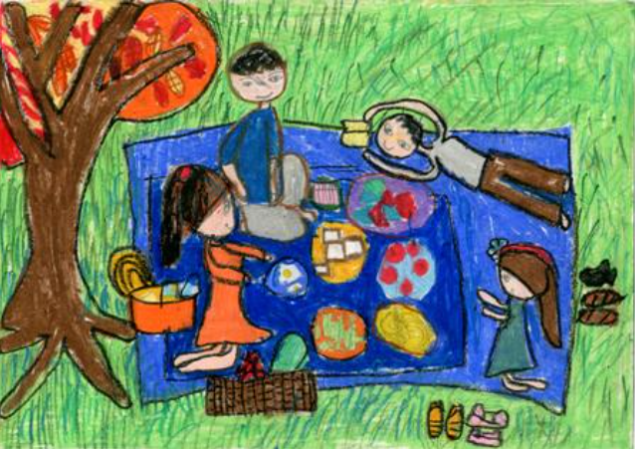
Sản phẩm mĩ thuật của học sinh

Slide 6
Thực hành
Vẽ 1 bức tranh “Bữa cơm gia đình”

Slide 7

Dặn dò:
- Nhắc HS lưu giữ sản phẩm cho tiết sau
- Chuẩn bị đồ dùng học tập: Bút chì, tẩy, giấy vẽ, màu vẽ, tranh ảnh...liên quan đến bài học sau.

